Slide 1

2025-2026 Nesne Yönelimli Programlama Dersi
Arş. Gör. Asaf KARATAŞ

Slide 2
Ders Google Classroom Kodu : vrvngec4
Tüm duyurular, haftalık dokümanlar buradan (Google Classroom ) paylaşılacaktır.
Ödev, proje yüklemeleri bu ortamdan (Google Classroom) yapılması beklenmektedir.
Projeler konuları sizinle paylaşılacaktır.

Slide 3



Java için IDE
Integrated Development Environment’in kısaltması olan IDE, yazılımcıların daha kolay bir şekilde uygulama kodlayabilmesi için geliştirilen yazılımlardır.
Intellij Idea
Netbeans
Eclipse
Notes:
Yazılım geliştirirken rahat kod geliştirmemizi sağlayan programlardır. Metin dosyalarında da yazabiliriz ama kolaylaştırmak için IDE

Slide 4
Ders için gerekli kurulumlar:
JDK (Java Development Kit) – Java Geliştirme Seti
Intellij Idea
Notes:
Java geliştiricilerinin uygulamalarını geliştirme olanağı sağlayan, program yazma ve çalıştırmayı yerine getiren bir yazılımdır.
Hem yorumlayıcı hem de derleyici görevini üstlenmektedir.

Slide 5
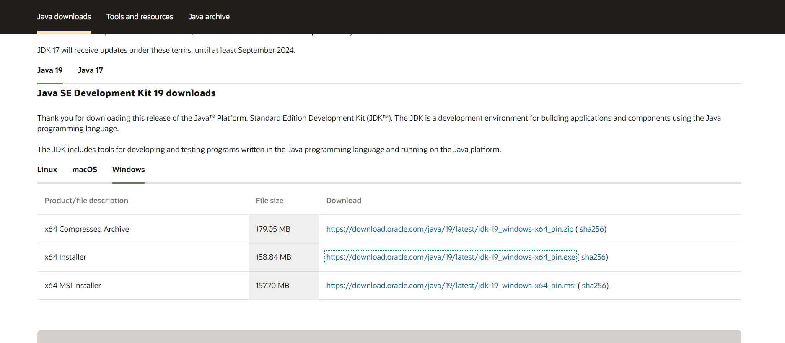

Slide 6
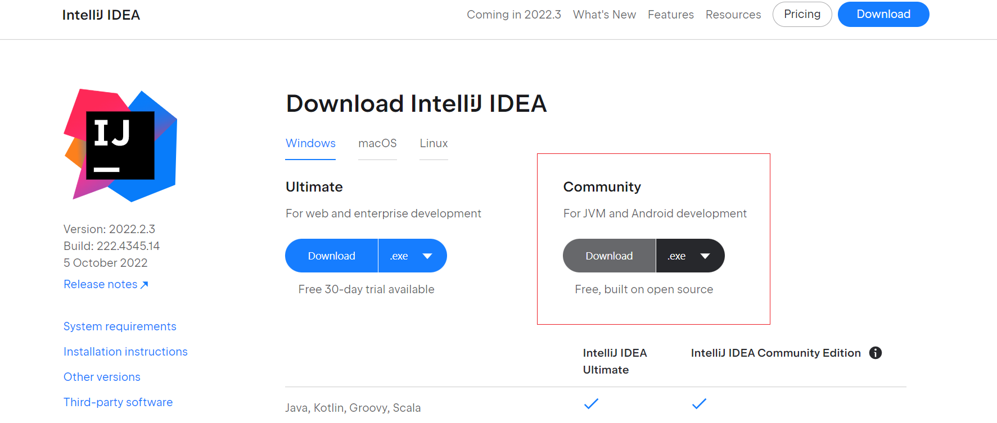

Slide 7
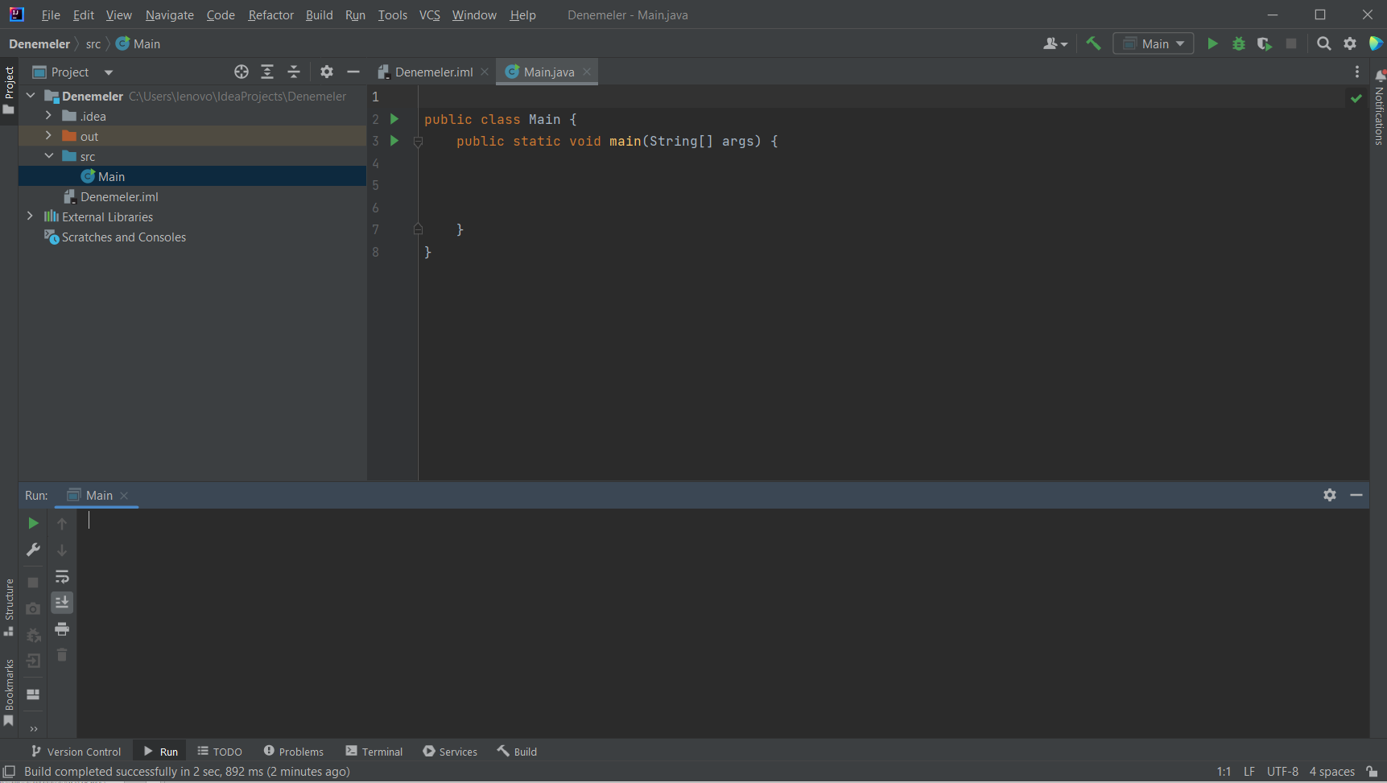

Slide 8
İlk Adımlar
Değişken tanımlamaları
Ekrana çıktı gönderme
Kullanıcıdan veri alma

Slide 9
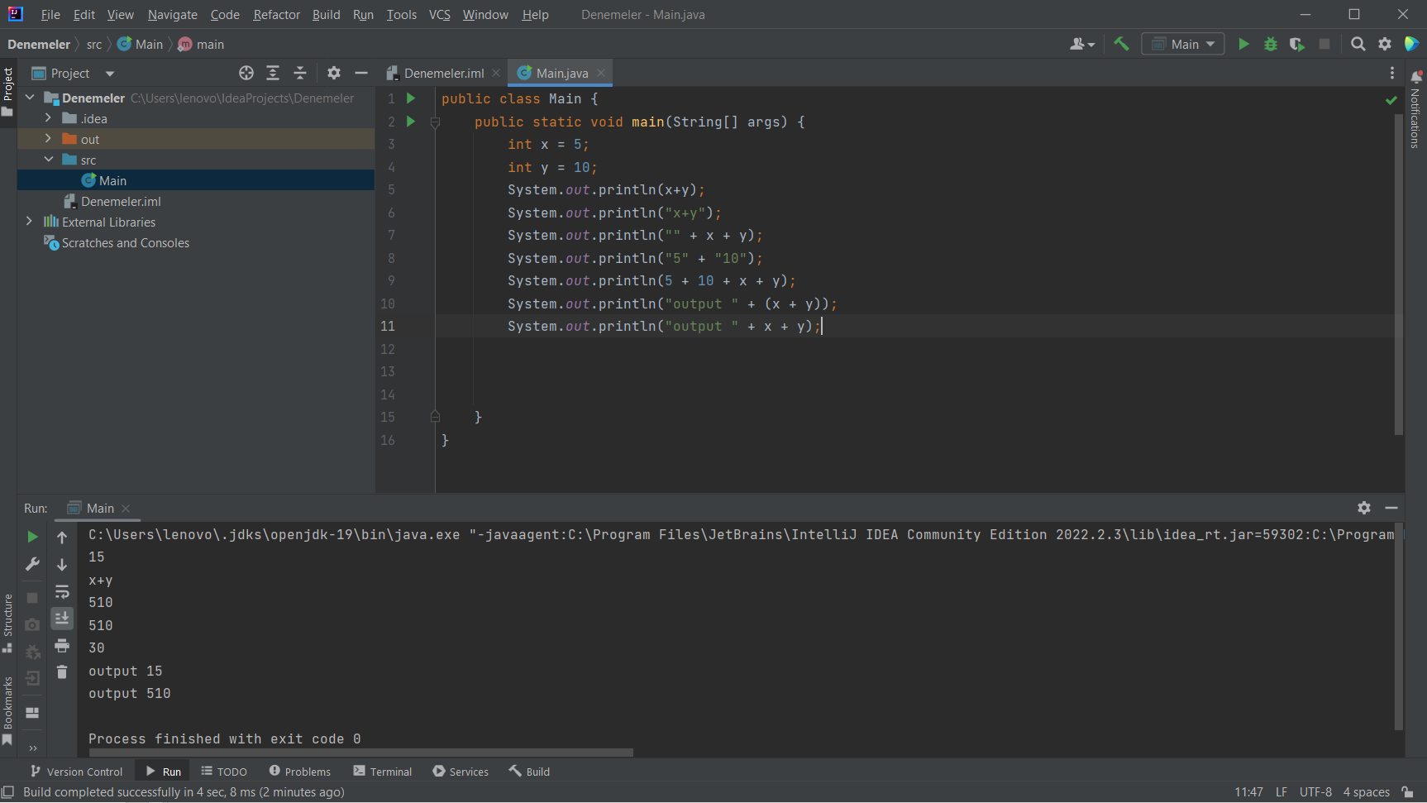
Notes:
Büyük Küçük harf duyarlılığı vardır
Değişken String mesaj = «büşra»

Slide 10
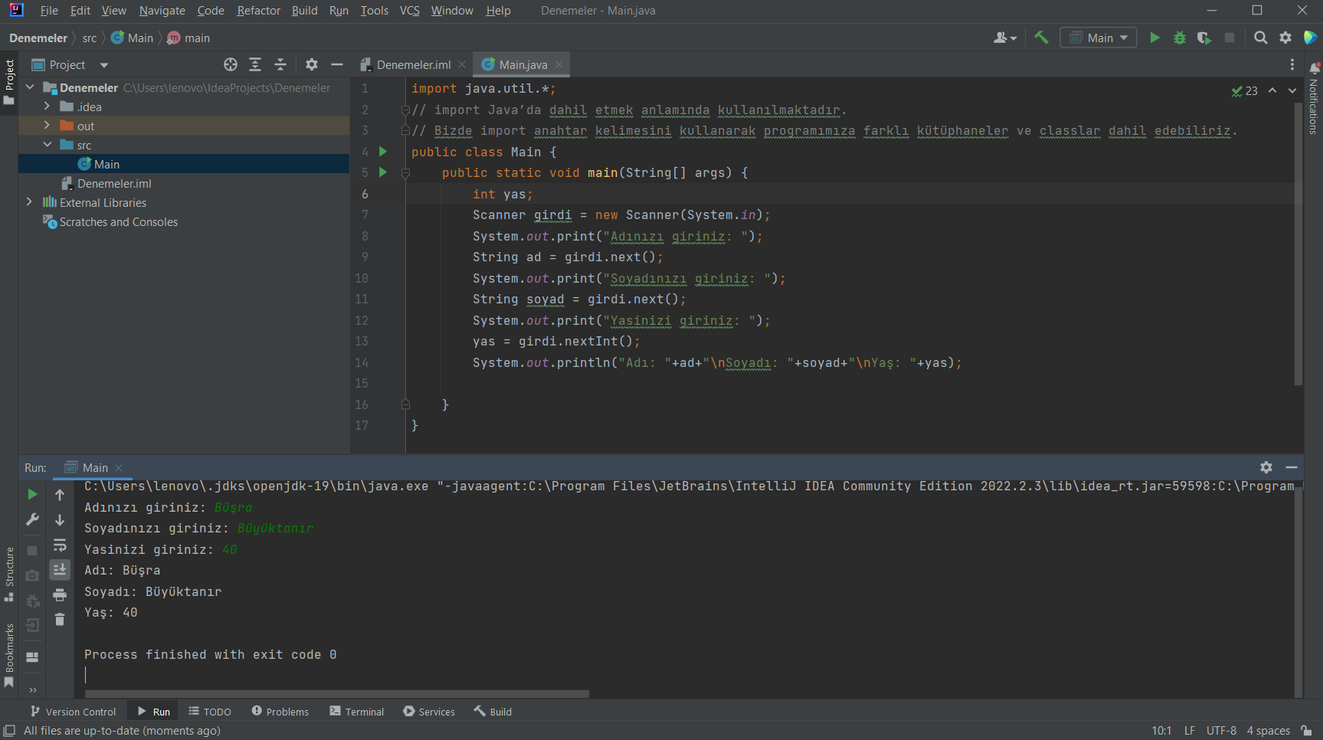

Slide 11
nextInt()
  Kullanıcıdan integer (tam sayı) değerini alır. (1,2,3,4,5...)
nextDouble()
  Kullanıcıdan double (ondalıklı sayılar dahil) değerleri alır. (3.14, 2.7, 1.05, 10.9, 9...)
next()
  Kullanıcıdan string (metin) değerini alır. (mert, topuz, com, java, dersleri...)
nextLine()
  Kullanıcıdan string (metin) değerini alır fakat o satırda ne var ne yoksa hepsini alır.
Ayrıca nextLong(), nextShort(), nextFloat(), hasNext() değerleri de kullanılır.
DİKKAT: Örneğin next() kullanılacak ise kodda int sonuc olan kısmın String sonuc olacağını unutmayın!

Slide 12
İlk Uygulamalar
1- Dairenin alanını hesaplayan programı kodlayınız.
2- Girilen sayının son rakamını ekrana basan programı kodlayınız.
3- Verilen sayıyı ters çeviren programı yazınız.
4- Kullanıcıdan alınan 5 adet sayının ortalamasını alan programı kodlayınız.

Slide 13
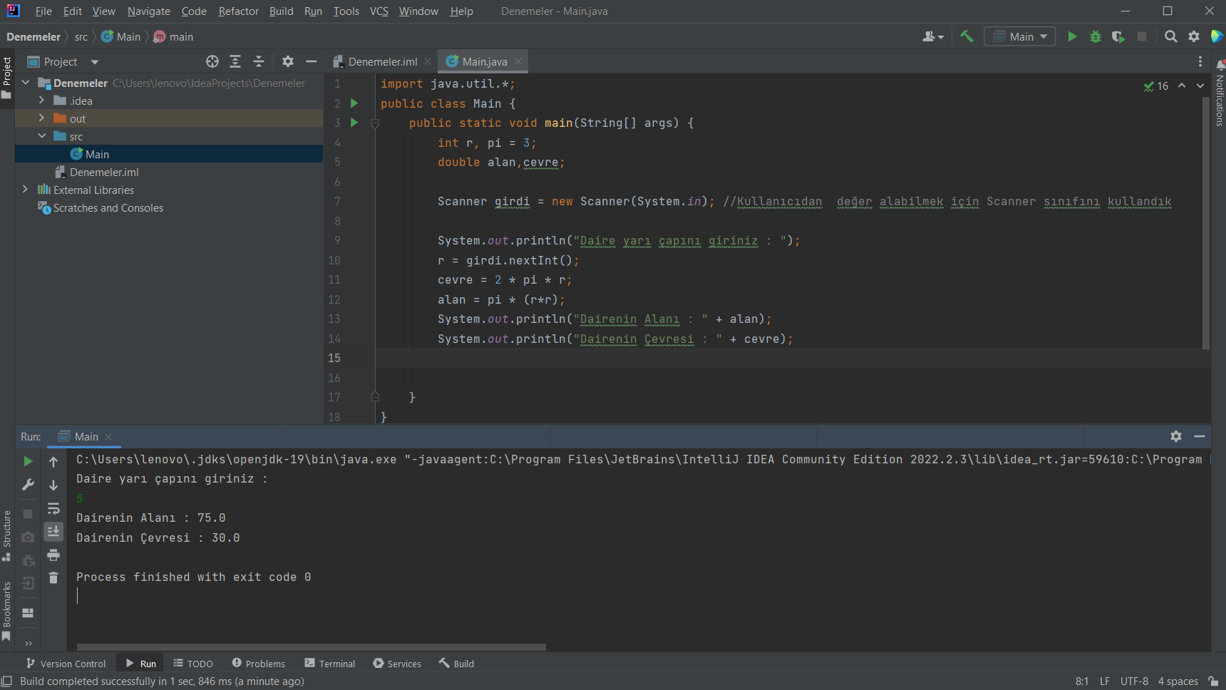

Slide 14
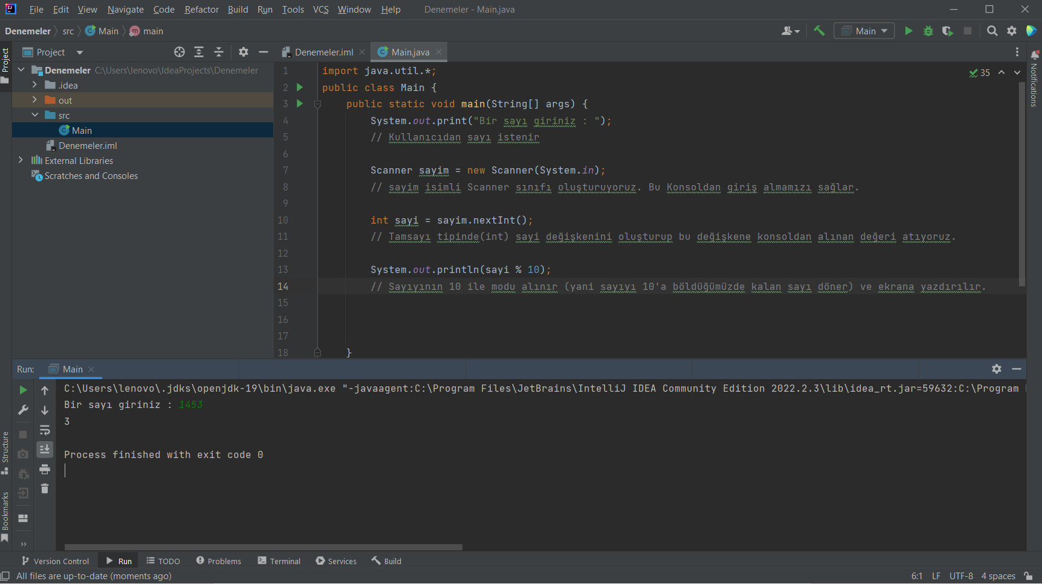

Slide 15
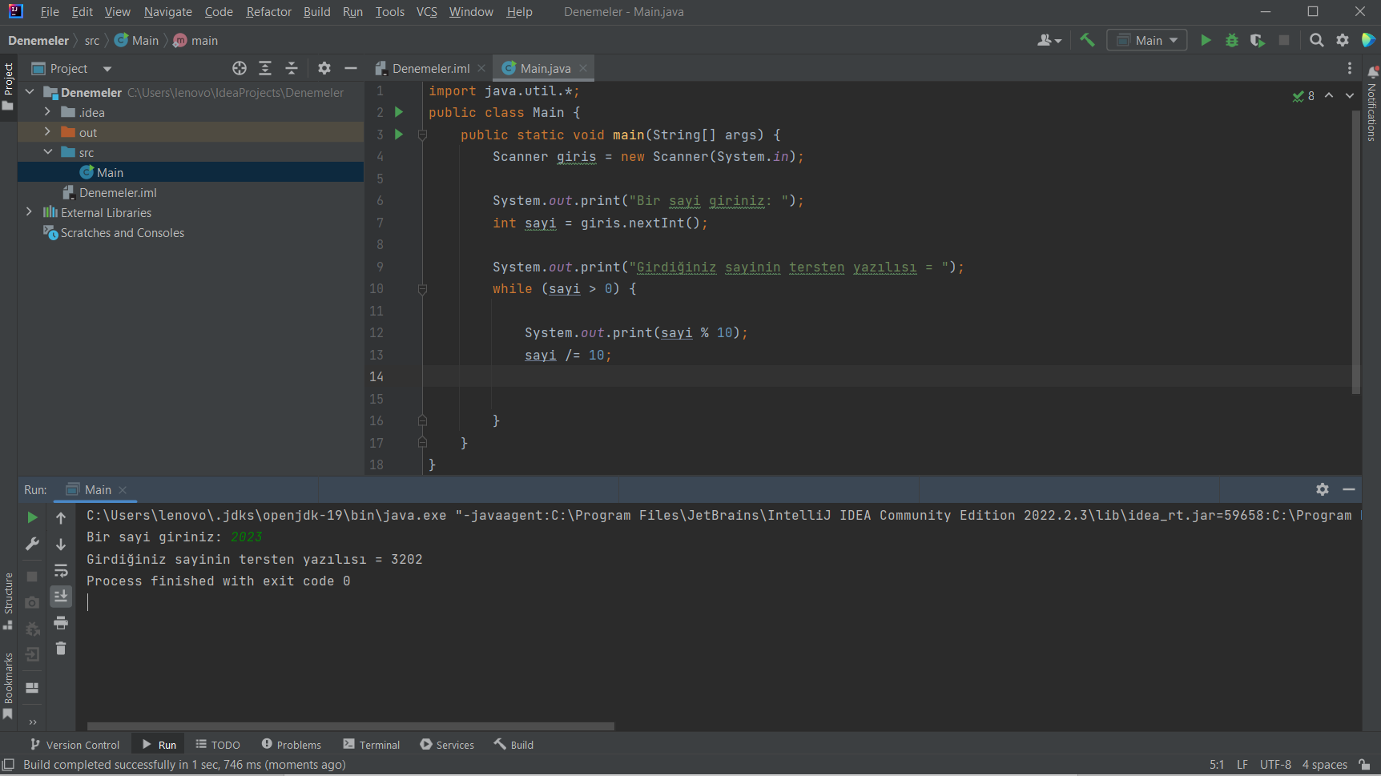

Slide 16
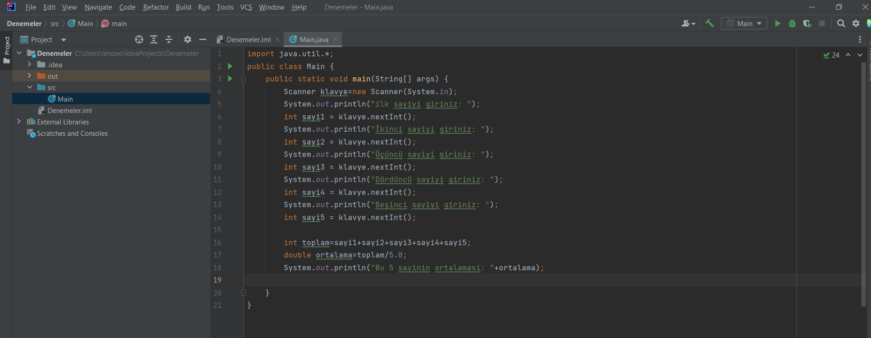
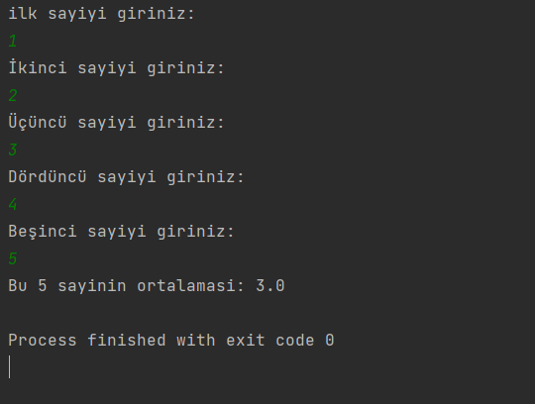

Slide 17
Karar Yapıları
switch(Deger) {
case 1:
….;
break;
case n:
….;
break;
}
if (boolean) //true veya false
true ise yapılacak işlemler
else
false ise yapılacak işlemler
if(x>1 && x<5){
//x 1 den büyük VE 5 ten küçükse (2,3,4) bu koşulları sağlar
}
else{ //diğer durumlar
}
Notes:
switch(Deger) günler yazılabilir.

Slide 18
Döngü Yapıları
while () {
.
.
.
}
do{
…
} while(…);
for (donguBaslangicDegeri; donguKosulu; donguDegerDegisimi){
…
}
Notes:
Örnek olarak döngüden çıkmak için 0 giriniz yazılabilir. while Döngüsü: Koşul baştan kontrol edilir. Eğer koşul başta false ise döngü hiç çalışmayabilir.do-while Döngüsü: Döngü bloğu en az bir kere çalıştırılır, ardından koşul kontrol edilir.

Slide 19
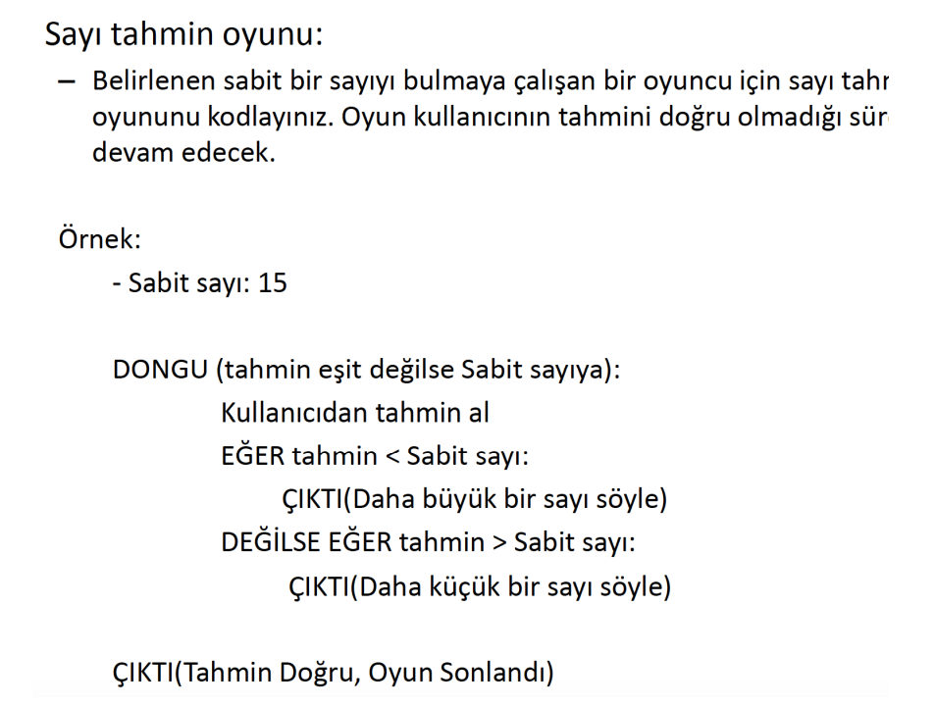
Soru: Sayı Tahmin Oyunu
Bu programda bilgisayarın sayı üretmesi için Random sınıfı kullanılacaktır.

Slide 20
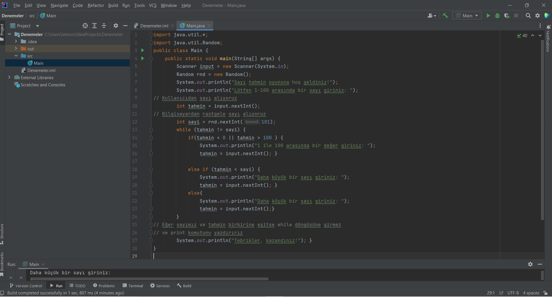

Slide 21
Soru: Int tipindeki bir değişkene 1-12 arası değer atayarak, yılın aylarını ekranda yazdıran programı switch-case yapısını kullanarak yazınız.

Slide 22
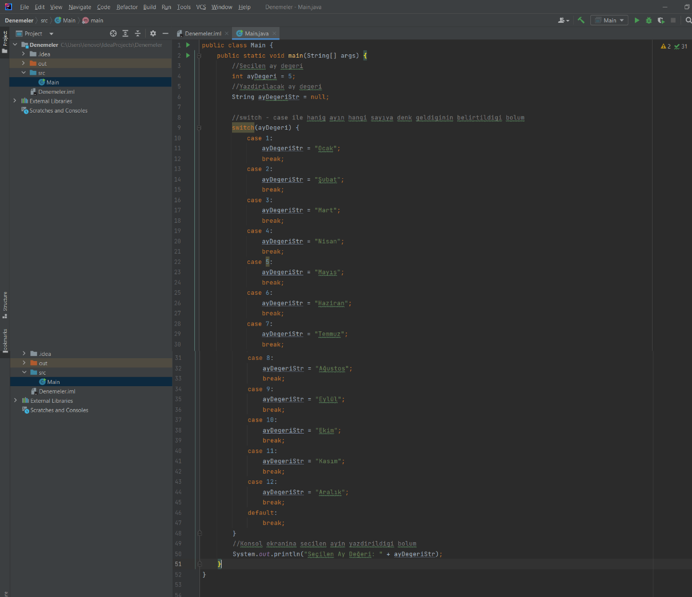

Slide 23
Soru: 0'dan başlayarak 150'ye kadar olan sayıları dongü kullanıp 3'er 3'er arttırarak ekrana yazınız.

Slide 24
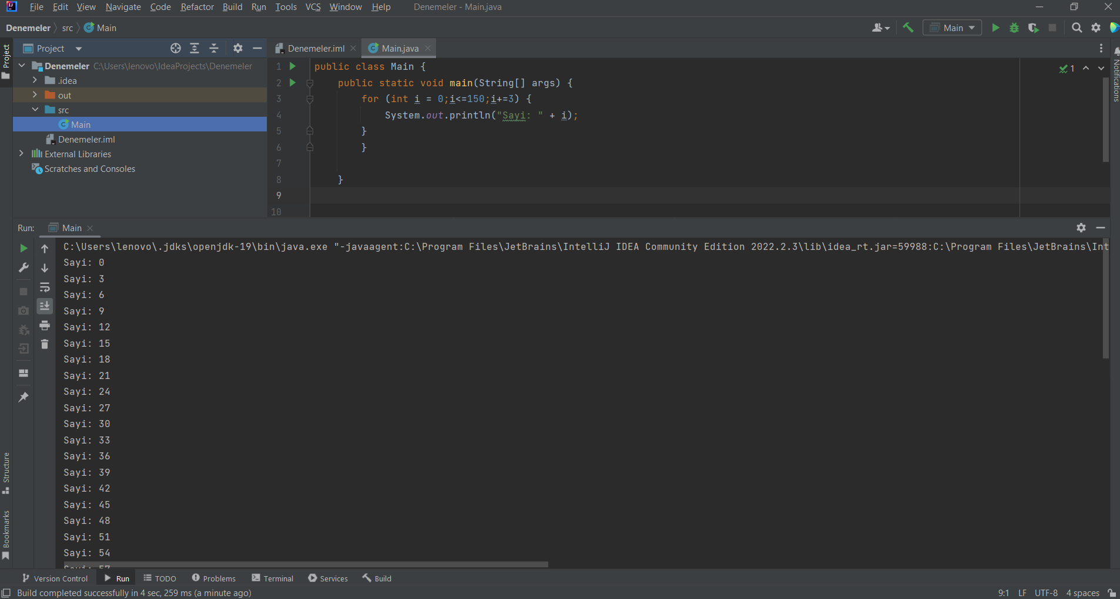

Slide 25
Soru: N faktöriyel değerini while döngüsü kullanarak hesaplayan programı yazınız

Slide 26
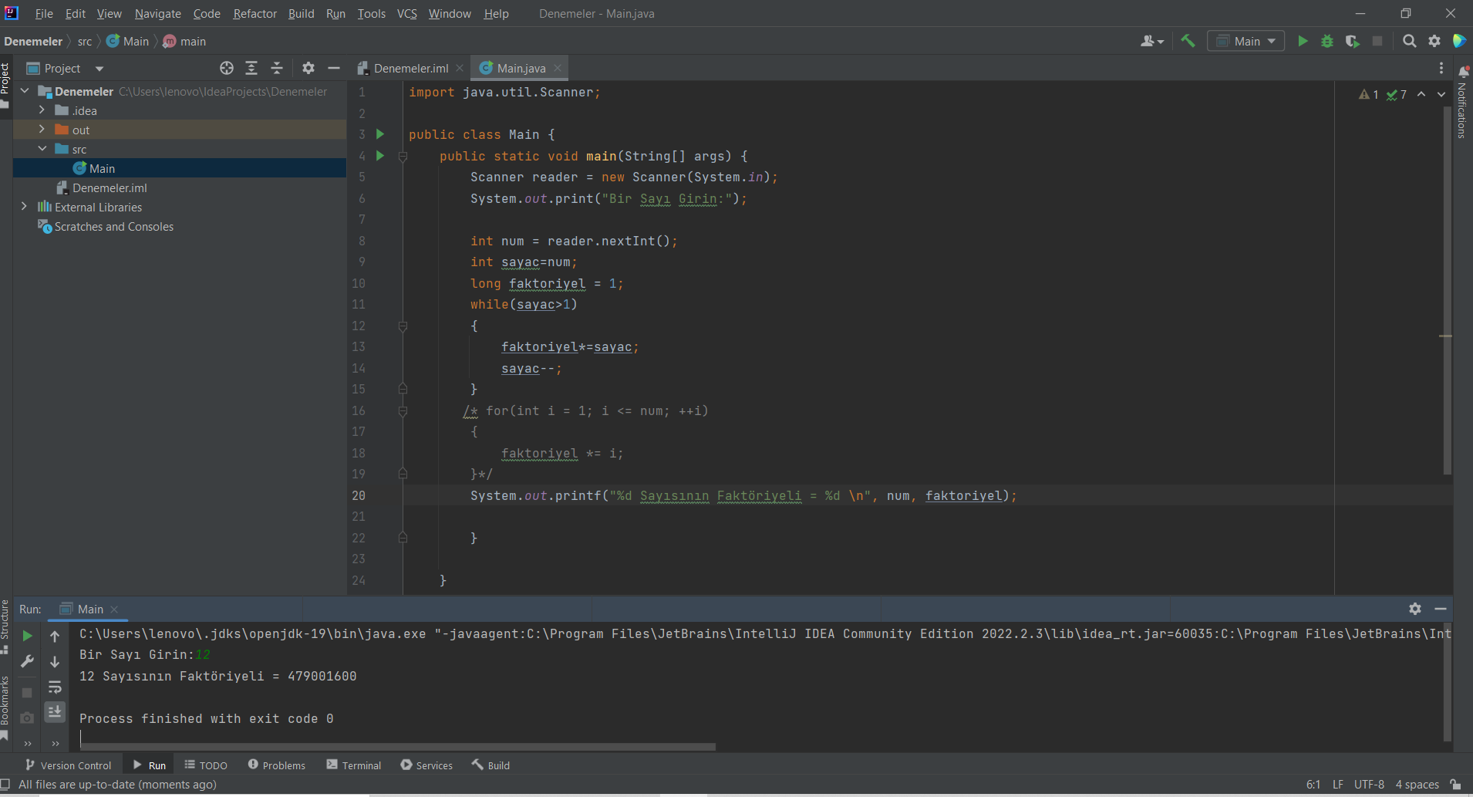

Slide 27
Ödev_1
1’den 50 kadar olan tek ve çift sayıların toplamını bulan programı kodlayınız
1’den 50 kadar olan tek sayıların toplamı:…
1’den 50 kadar olan çift sayıların toplamı:…
12345 sayısının içinde 7 rakamının olup olmadığını kontrol eden programı yazınız

Slide 28
Ödev_2
Diziler, Çok Boyutlu Diziler / Matrisler, Sitringler ve Fonksiyonlar/Metodlar konularını geçen seneden hatırlamak adına tekrar edin. Önümüzdeki günlerde bu konular ile ilgili uygulamalar sizinle paylaşılacaktır. Uygulamaları çalıştırarak haftaya derse gelmeniz beklenmektedir.

